Slide 1
חידון
חג החנוכה
המסורת ממשיכה!

Slide 2
הסבר על השתתפות בחידון קהוט בית ספר "יצחק רבין" – אשדוד.

Slide 3
יש להצטייד עם שני מכשירים: 1. לזום – צפייה בחידון. 2. כניסה למשחק "קהוט" (עדיף מנייד).

Slide 4
צפייה בחידון (מסך אחד) 1. המסך לצפייה בחידון בלבד.

Slide 5
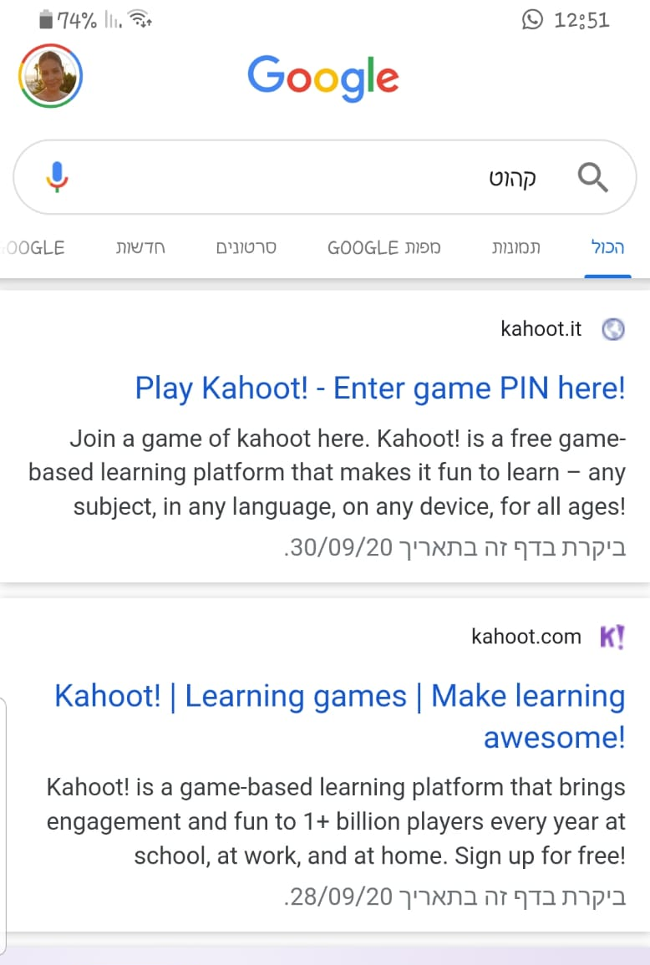
משחק בחידון (עדיף נייד) לכתוב בגוגל "קהוט"
נכנסים ל- Play Kahoot!

Slide 6
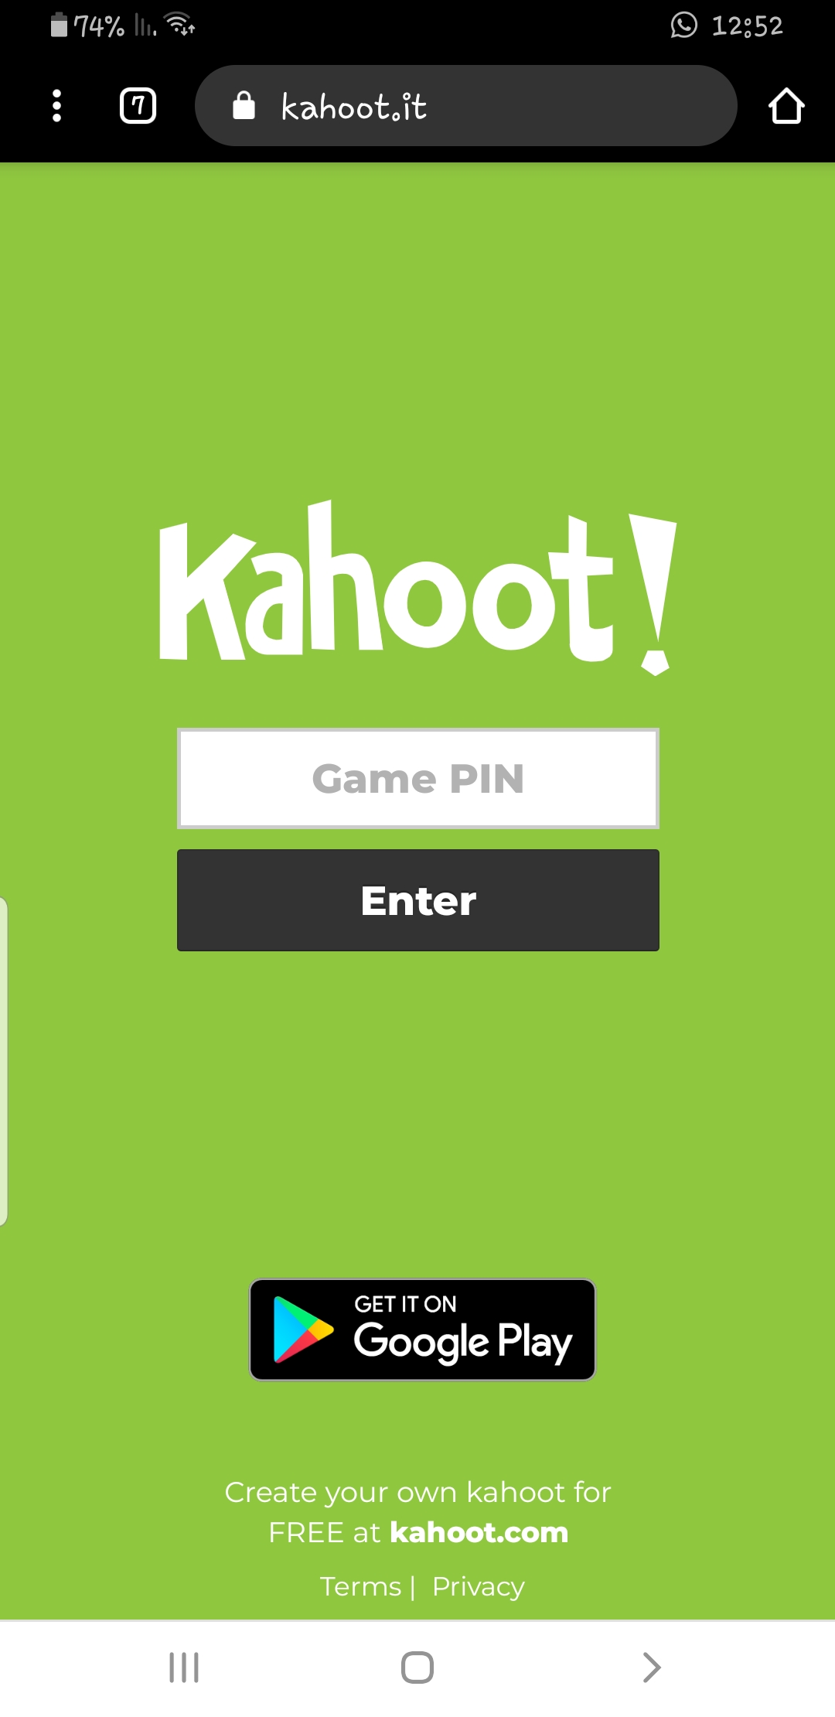
משחק בחידון (עדיף נייד) מקלידים את הקוד שמקבלים בזום
מקלידים את הקוד.

Slide 7
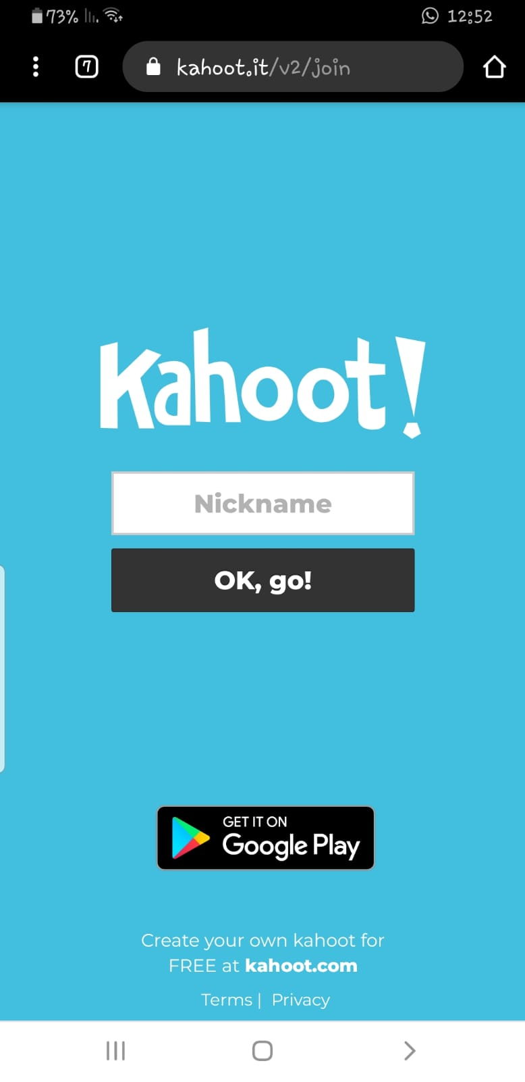
משחק בחידון (עדיף נייד) מקלידים שם מלא והכיתה.
מקלידים שם מלא וכיתה

Slide 8
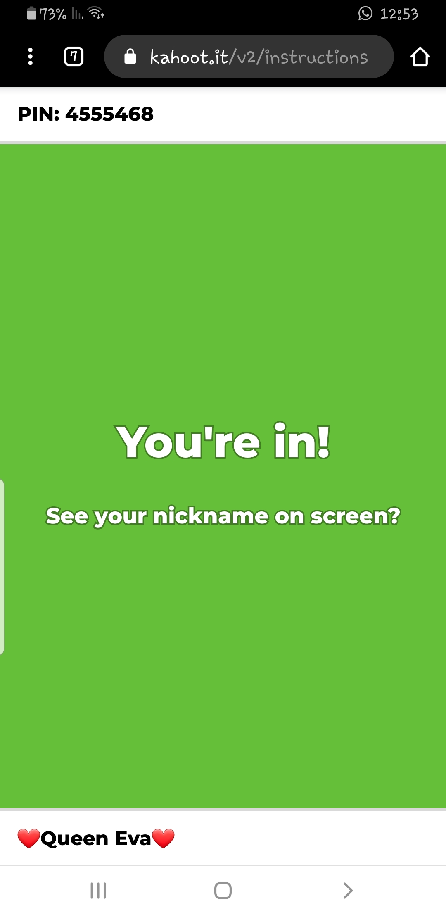
משחק בחידון (עדיף נייד) אתם בפנים!!! הצלחתם!!!

Slide 9
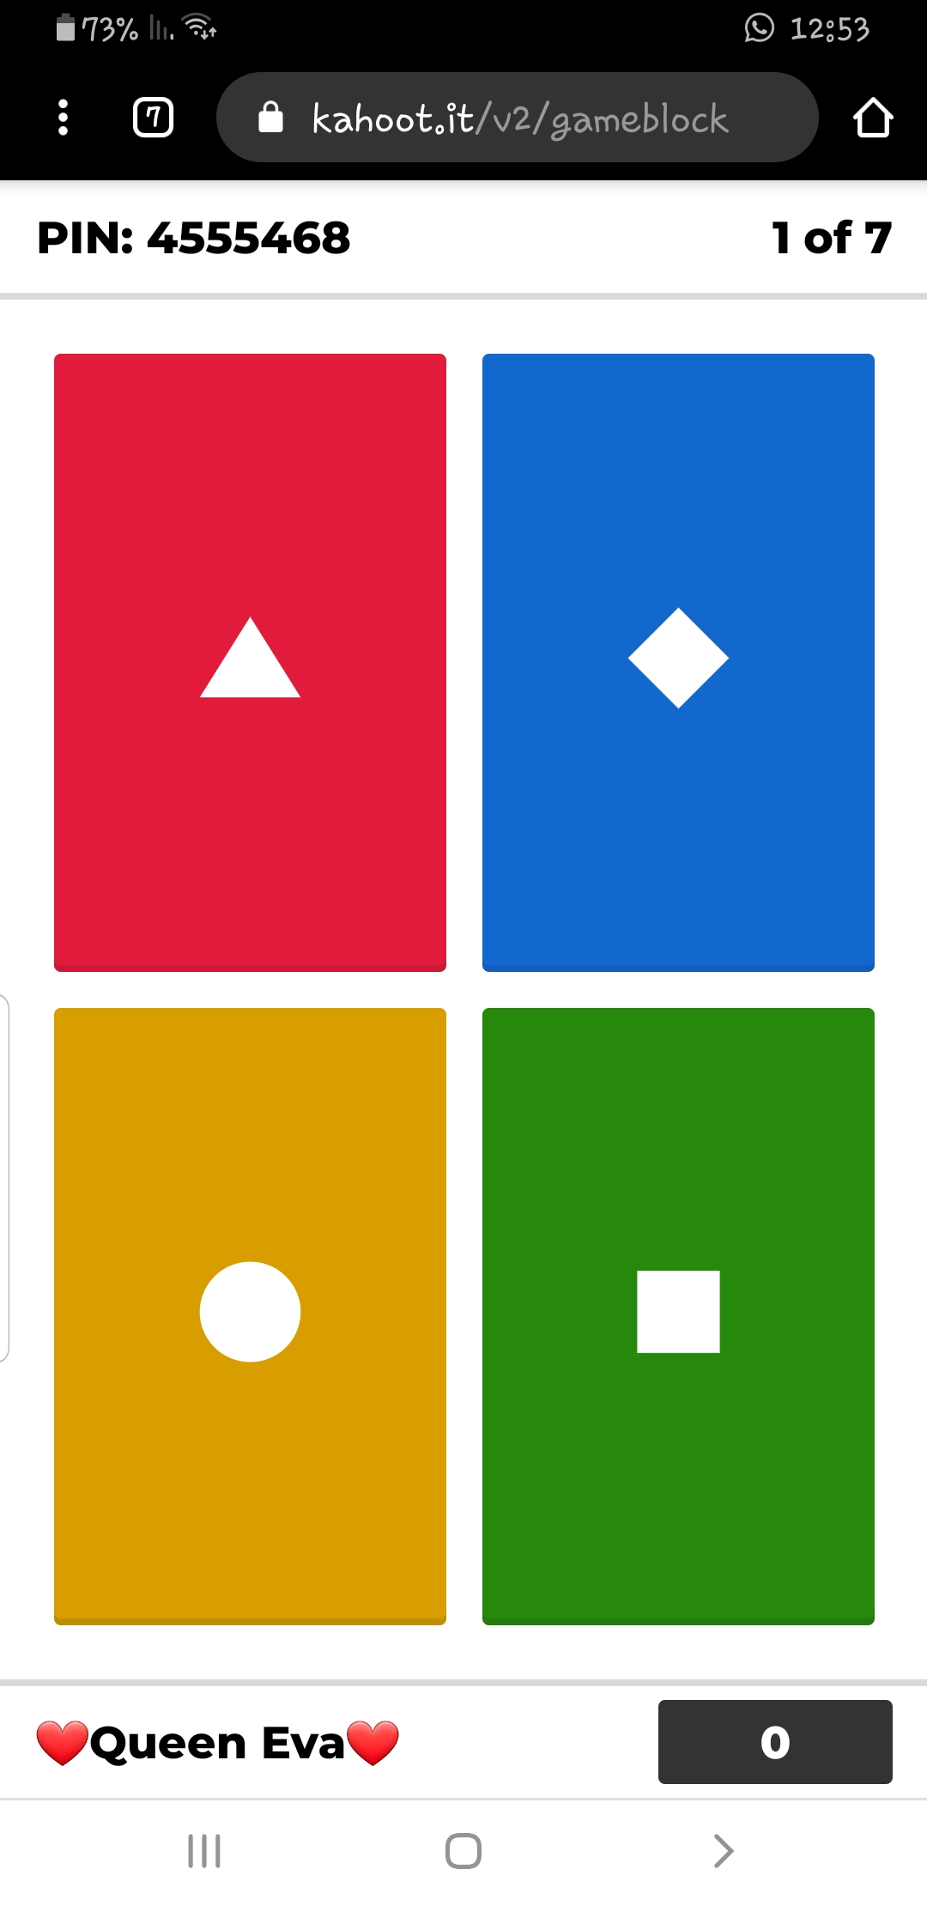
משחק בחידון (עדיף נייד) השאלות תופענה הזום ואתם תענו בנייד ליד כל תשובה יש צבע וצורה – ואתם תבחרו את תשובתכם ותסמנו את הצבע הנכון בנייד.

